Slide 1
Cadence 使用教程
2020年8月

Slide 2
主要内容
一、背景介绍
二、软件安装
三、新建工程
四、原理图建库
五、PCB封装库建库
六、原理图绘制
七、PCB绘制

Slide 3



一、背景介绍
EDA（Electronics Design Automation）工具

Slide 4

一、背景介绍
Cadence简介
产品涵盖了电子设计
的整个流程，包括系统级
设计，功能验证，IC综合
及布局布线，模拟、混合
信号及射频IC设计，全定
制集成电路设计，IC物理
验证，PCB设计和硬件仿
真建模等。

Slide 5
一、背景介绍
Cadence Allegro 特点
1.Allegro比较适合设计高端复杂的板子。
2.比较灵活，做高密度的大板比较有优势。
3.各方面比较严谨。
4.大部分公司用Allegro。

Slide 6
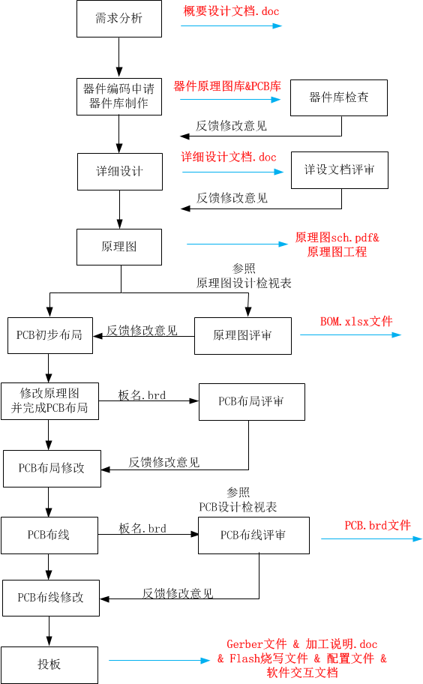
一、背景介绍
系统硬件设计流程

Slide 7
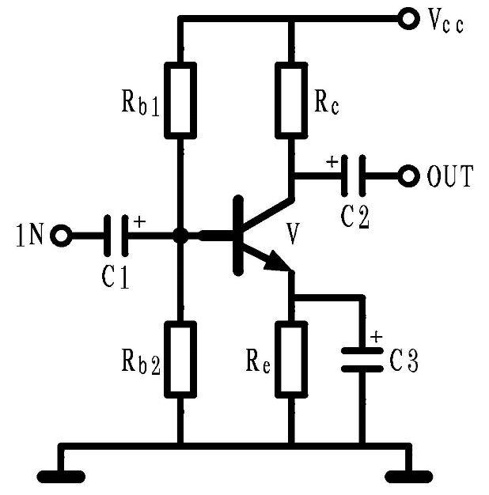
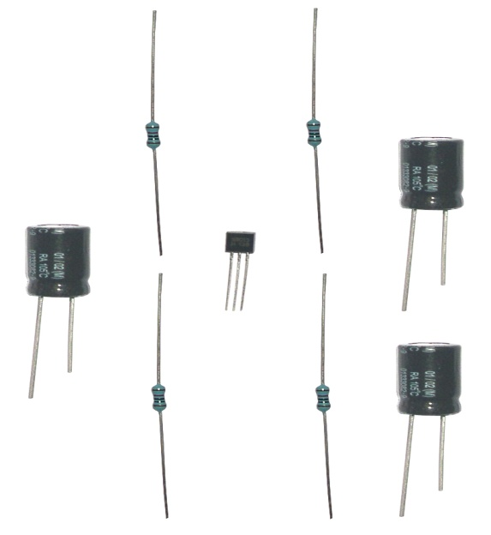
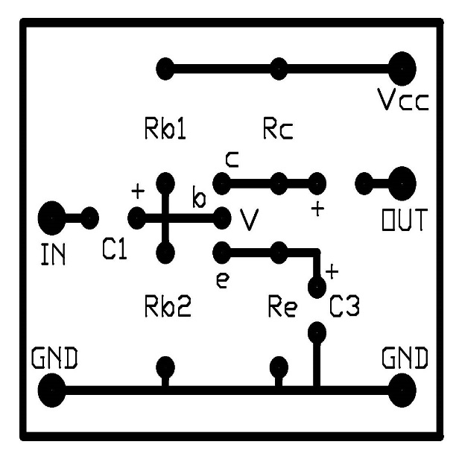
一、背景介绍
原理图 元器件 印刷电路板

Slide 8
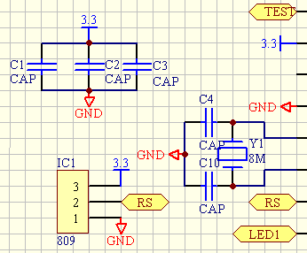
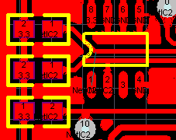
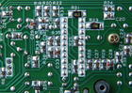
一、背景介绍
两个概念：
什么是电路原理图？
是指说明电路中各个元器件的电气连接
关系的图纸。（它不涉及元器件的具体
大小、形状，而只是关心元器件的类型、
相互之间的连接情况。）
什么是印刷电路板？
是用来安装、固定各个实际电路元器
件并利用铜箔走线实现其正确连接关
系的一块基板。

Slide 9
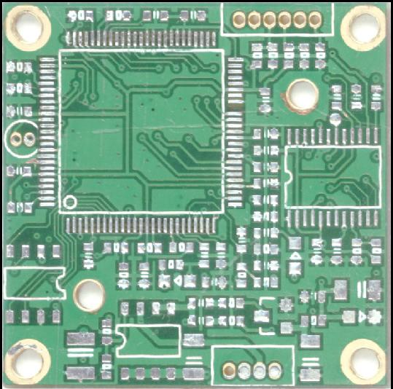
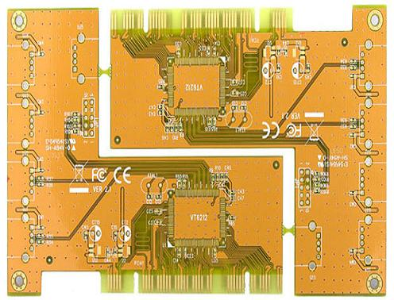
一、背景介绍
印刷电路板（ Printed Circuit Board, PCB ）
作用：安装、固定支撑各个实际电路元器件并利用
铜箔走线将各种元器件联接起来形成电流通路。
分类：
1.刚性电路板和柔性电路板；
2.酚醛树脂板、环氧树脂板、氮化铝板、碳化硅板等；
3.目前常用的电路板有单层、双面、四层板、六层板等。

Slide 10
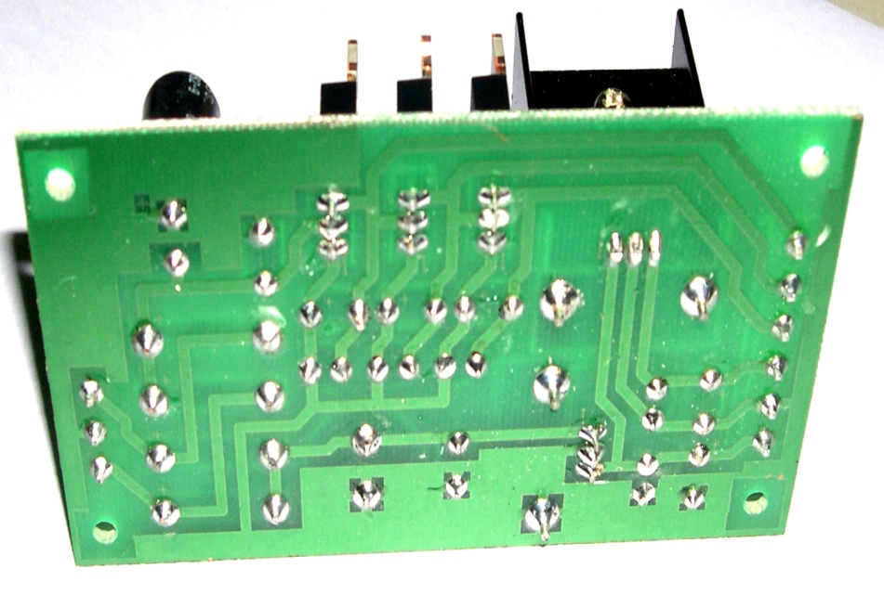
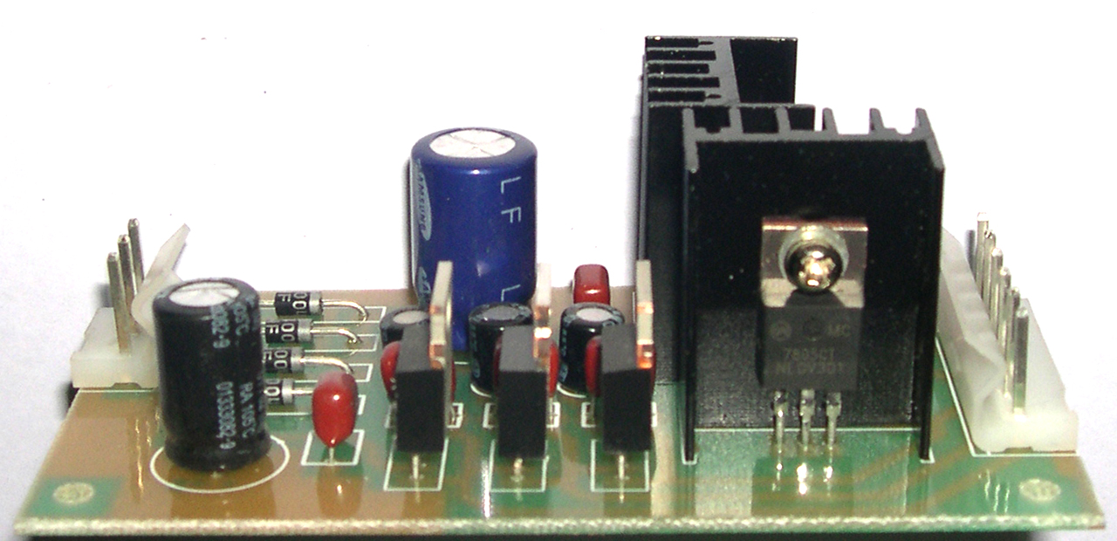
基础知识
印刷电路板的基本知识
⑴ 单面板
早期的电路板主要连接较大体积的元器件，由于制造工艺水平不够高，主要是以单面板为主。

Slide 11
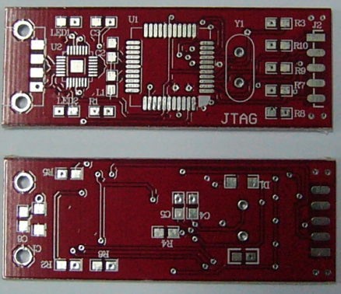
基础知识
印刷电路板的基本知识
⑵ 双面板
集成电路的出现使电路板的布局更加的复杂，因此出现了双面板，即：两面都可以走线的电路板。

Slide 12
基础知识
⑶ 多层板
多层板的特点是除了顶面、底面走线层外，板子中间还有走线层。
顶层（Top layer）
电源/接地板层
(VCC or GND)
沉孔
过孔（Via)
绝缘层
中间层（Mid Layer）VCC or GND
底层（Bottom Layer）
4层板简略图

Slide 13
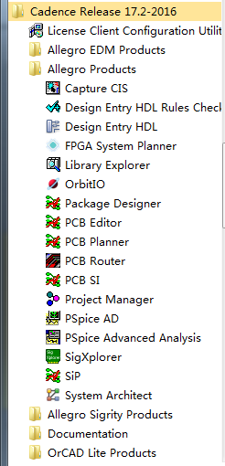
二、软件安装
安装Cadence 17.2版本
主要使用软件：
Design Entry HDL
PCB Editor

Slide 14
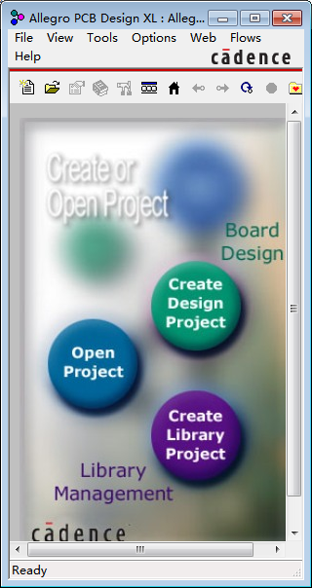
三、新建工程
安装完成后点击
开始→程序→
Cadence→Release 17.2
→ Allegro Products
→Project Manager→
PCB Designer（Layout）
进入界面
Notes:
1. 干什么的，用在哪，由几部分组成；（直观、草图）
14

Slide 15
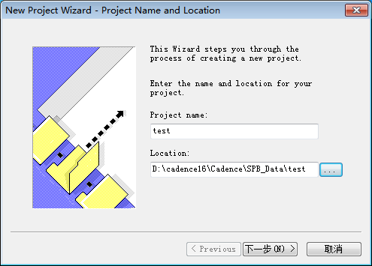
三、新建工程
点击 Create Design Project,进入如下界面，输入项目名称并选择文件目录,点击下一步。
Notes:
1. 干什么的，用在哪，由几部分组成；（直观、草图）
15

Slide 16
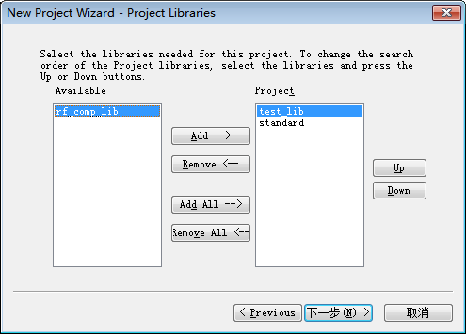
三、新建工程
进入项目库界面，直接点击下一步。
Notes:
1. 干什么的，用在哪，由几部分组成；（直观、草图）
16

Slide 17
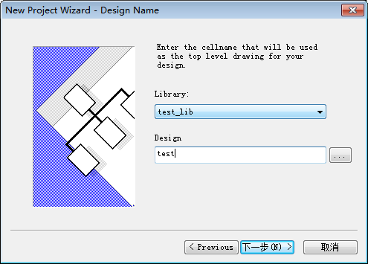
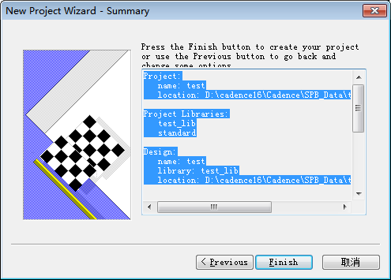
三、新建工程
Design Name界面，输入设计名称，点击下一步。最后点击Finish完成新建工程。
Notes:
1. 干什么的，用在哪，由几部分组成；（直观、草图）
17

Slide 18
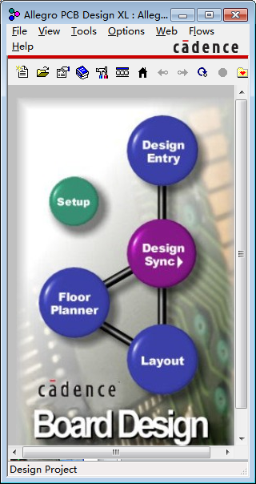
三、新建工程
工程界面变化。
原始界面
新建工程
Notes:
1. 干什么的，用在哪，由几部分组成；（直观、草图）
18

Slide 19
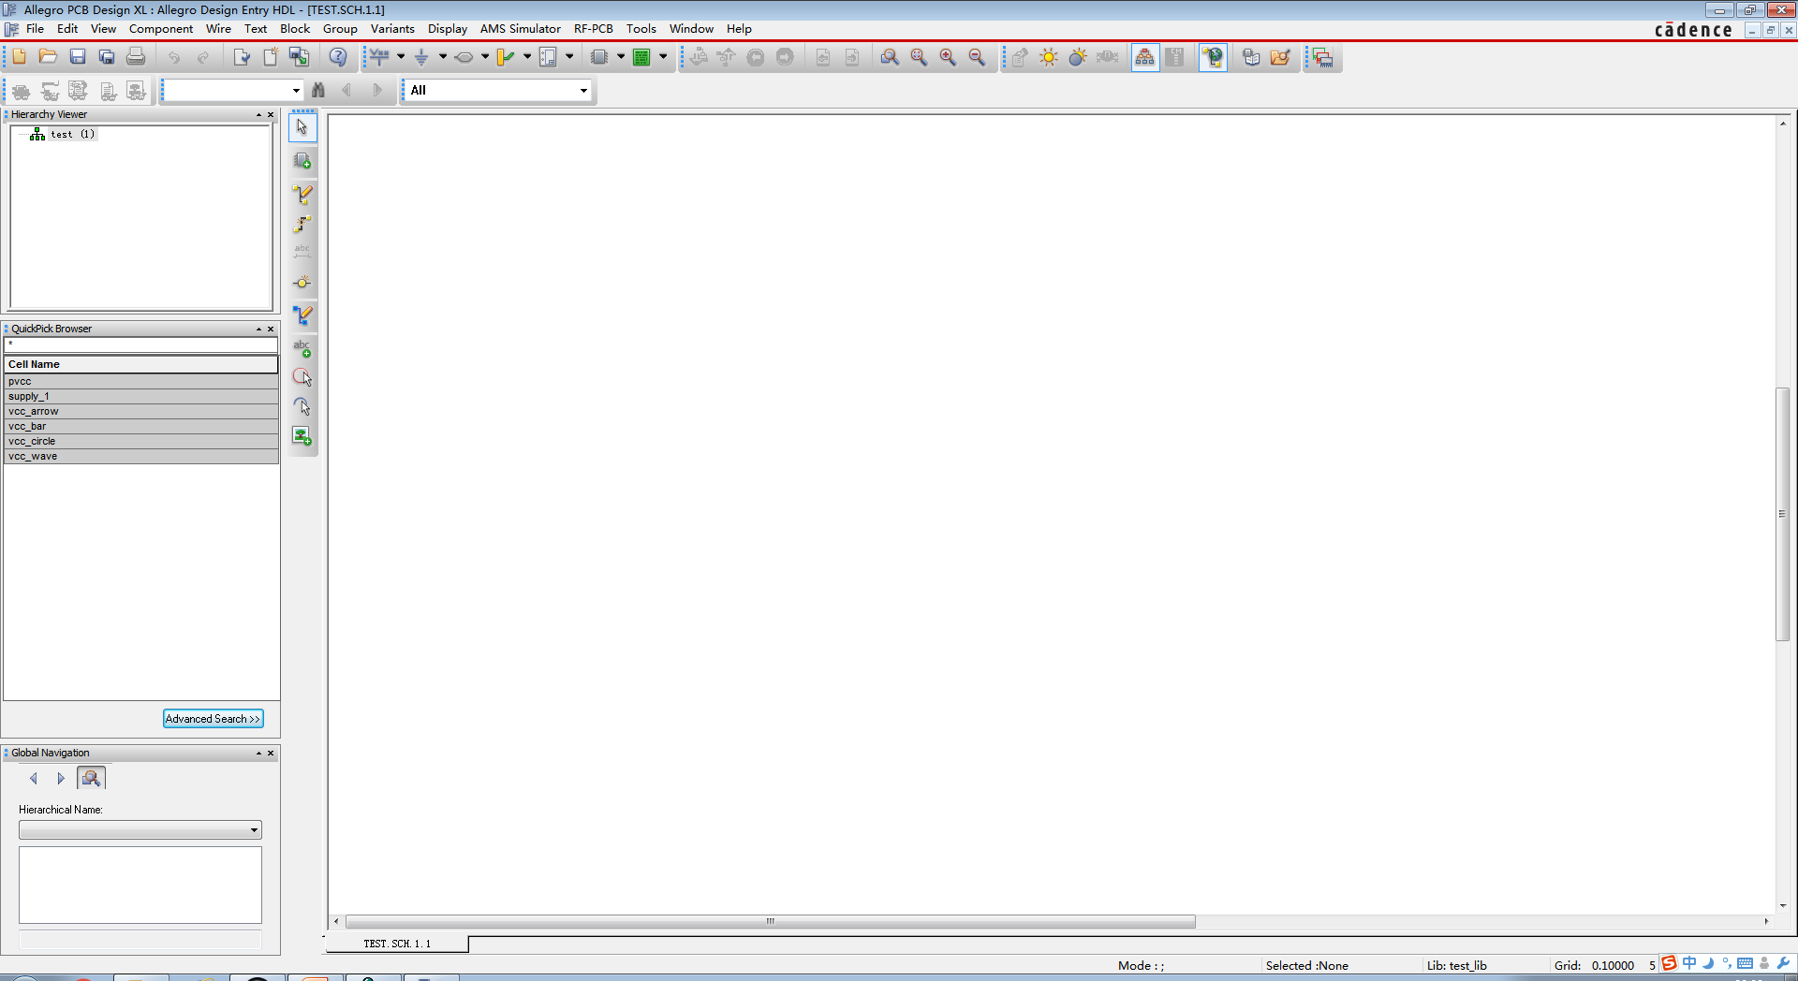
三、新建工程
Design Entry:原理图
Notes:
1. 干什么的，用在哪，由几部分组成；（直观、草图）
19

Slide 20
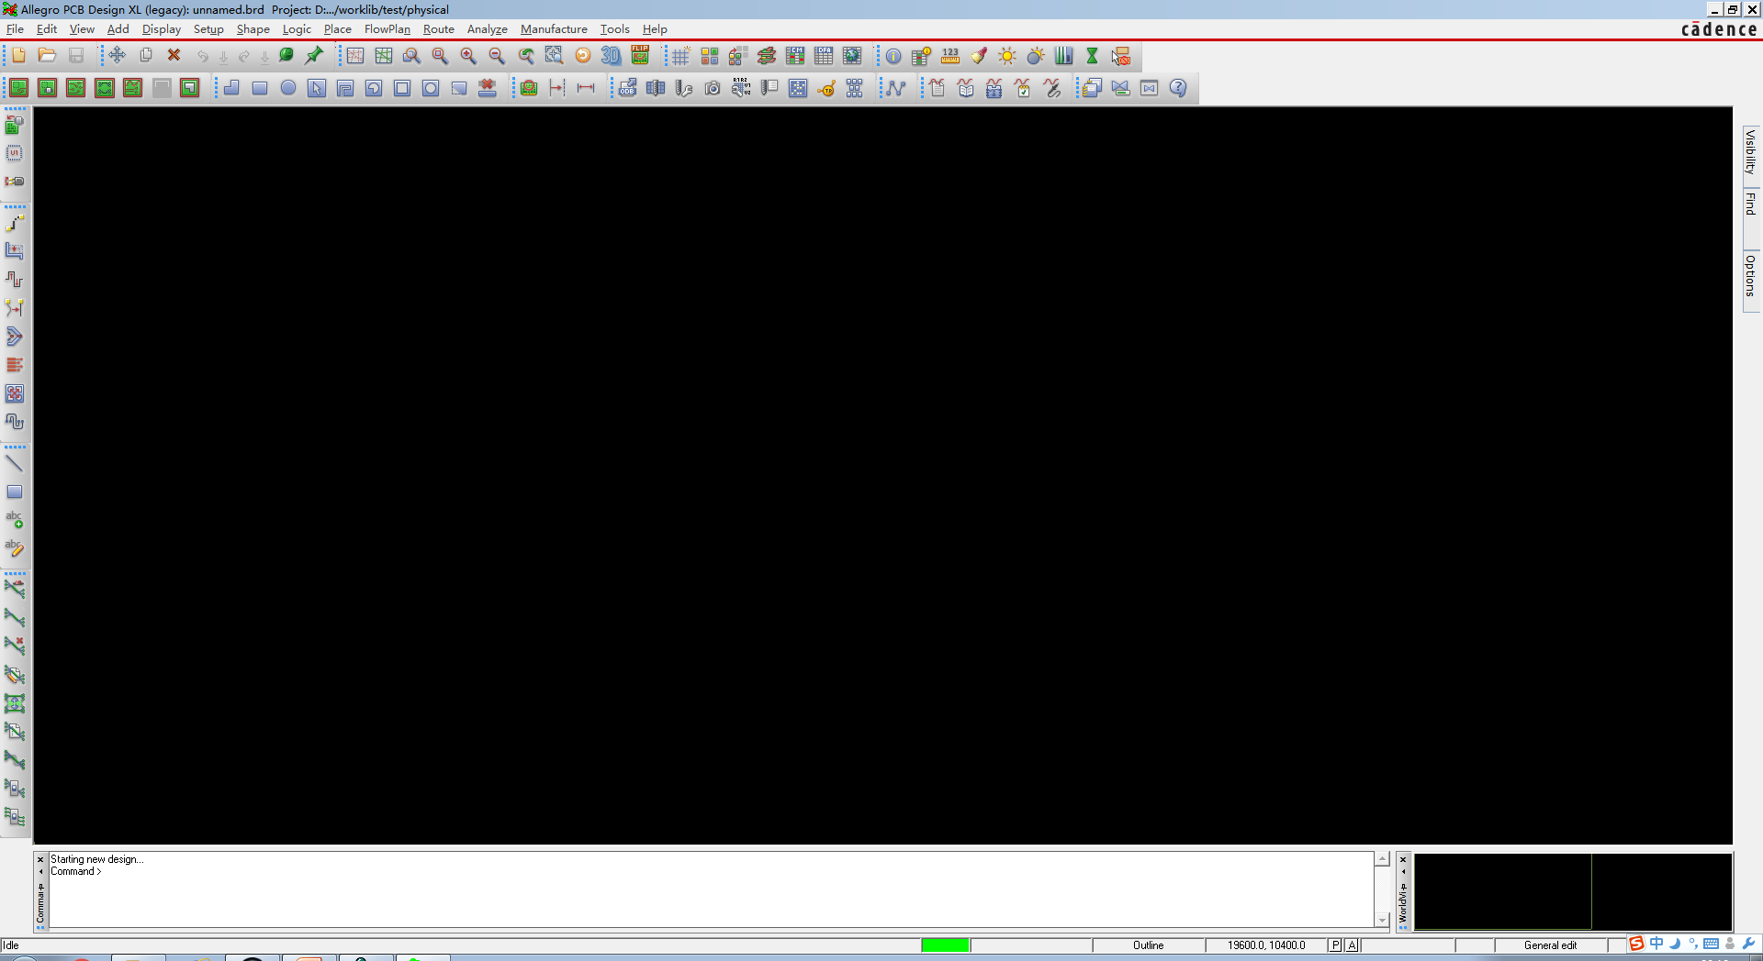
三、新建工程
Layout:PCB
Notes:
1. 干什么的，用在哪，由几部分组成；（直观、草图）
20

Slide 21
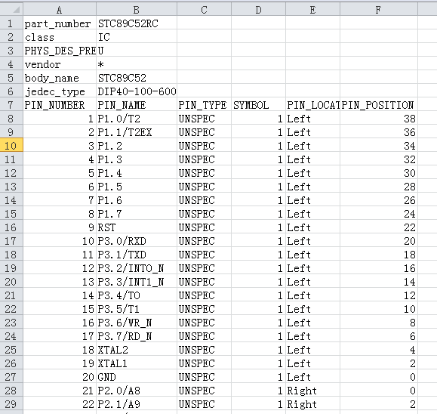
四、原理图建库
建立CSV文件
Notes:
1. 干什么的，用在哪，由几部分组成；（直观、草图）
21

Slide 22
四、原理图建库
CSV文件格式：
part_number: 完整器件型号
class: 器件类型，IC, DISCRETE …
PHYS_DES_PRE: 器件标号前缀
jedec_type: PCB封装名称
body_name: 器件通俗叫法
Notes:
1. 干什么的，用在哪，由几部分组成；（直观、草图）
22

Slide 23
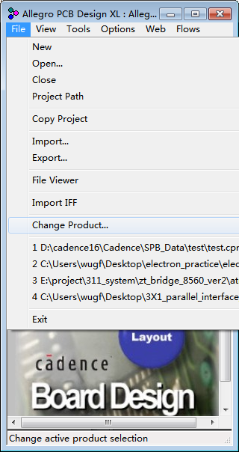
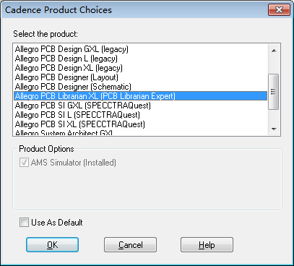
四、原理图建库
使用Part Developer 导入CSV文件
Notes:
1. 干什么的，用在哪，由几部分组成；（直观、草图）
23

Slide 24
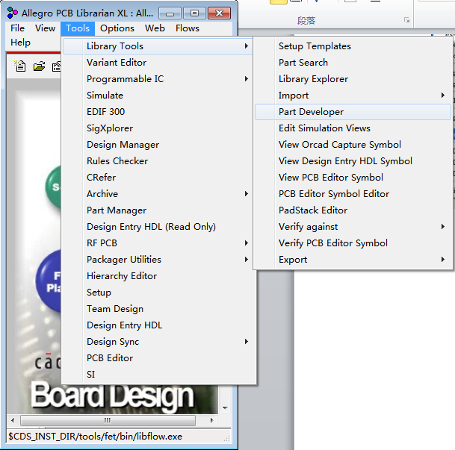
四、原理图建库
使用Part Developer 导入CSV文件
Notes:
1. 干什么的，用在哪，由几部分组成；（直观、草图）
24

Slide 25
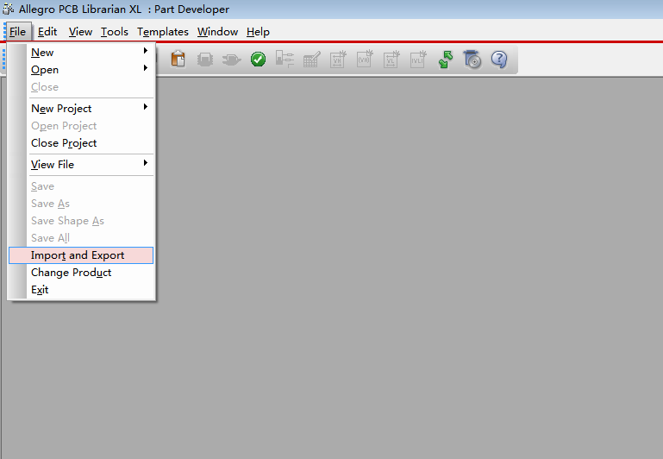
四、原理图建库
使用Part Developer 导入CSV文件
Notes:
1. 干什么的，用在哪，由几部分组成；（直观、草图）
25

Slide 26
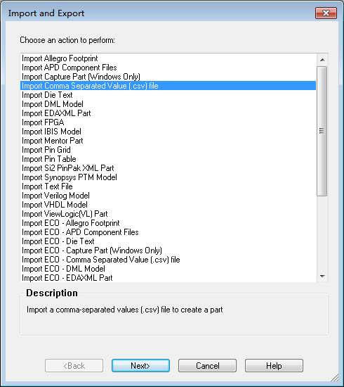
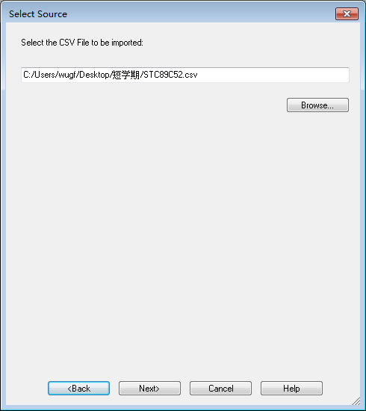
四、原理图建库
使用Part Developer 导入CSV文件
Notes:
1. 干什么的，用在哪，由几部分组成；（直观、草图）
26

Slide 27
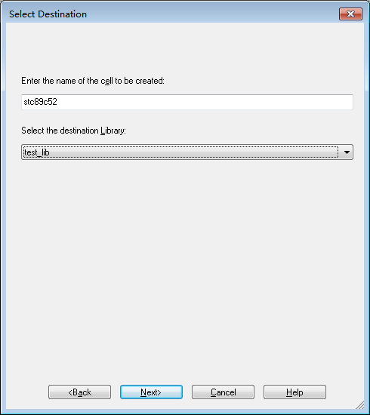
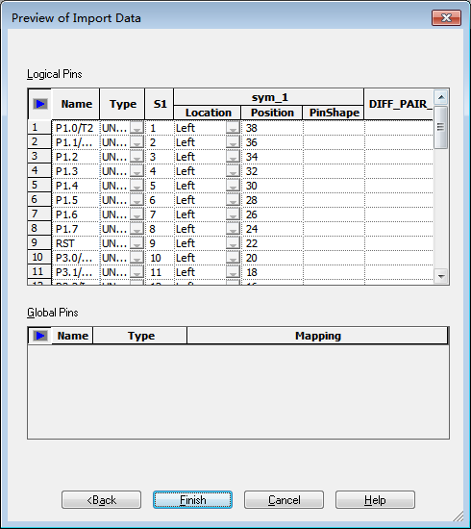
四、原理图建库
使用Part Developer 导入CSV文件
Notes:
1. 干什么的，用在哪，由几部分组成；（直观、草图）
27

Slide 28
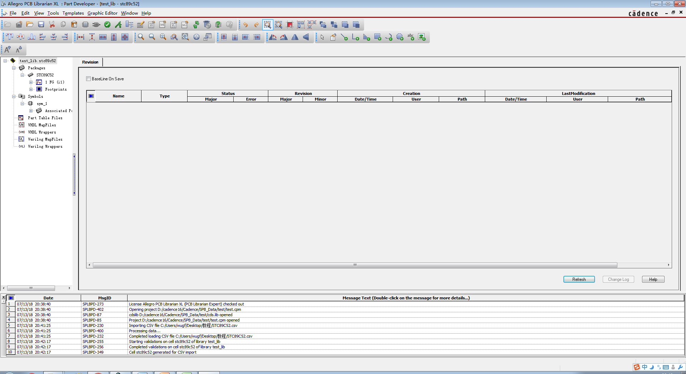
四、原理图建库
编辑元件属性
Notes:
1. 干什么的，用在哪，由几部分组成；（直观、草图）
28

Slide 29
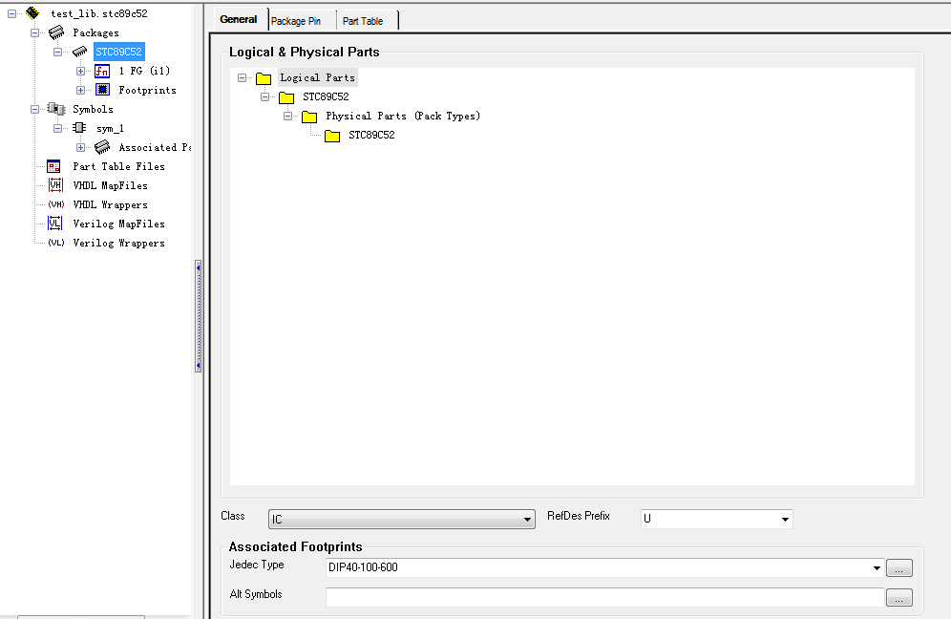
四、原理图建库
编辑元件属性
Notes:
1. 干什么的，用在哪，由几部分组成；（直观、草图）
29

Slide 30
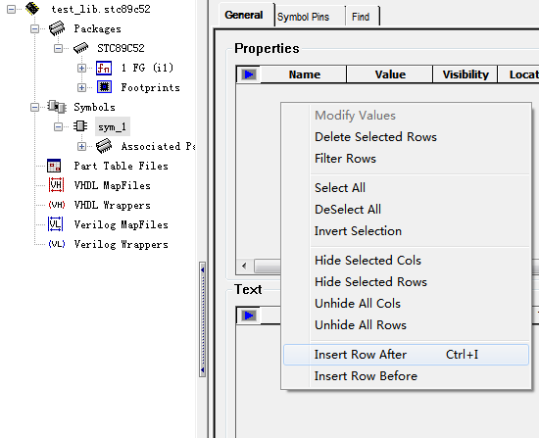
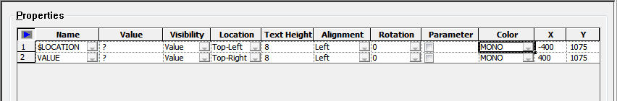
四、原理图建库
编辑元件属性
Notes:
1. 干什么的，用在哪，由几部分组成；（直观、草图）
30

Slide 31
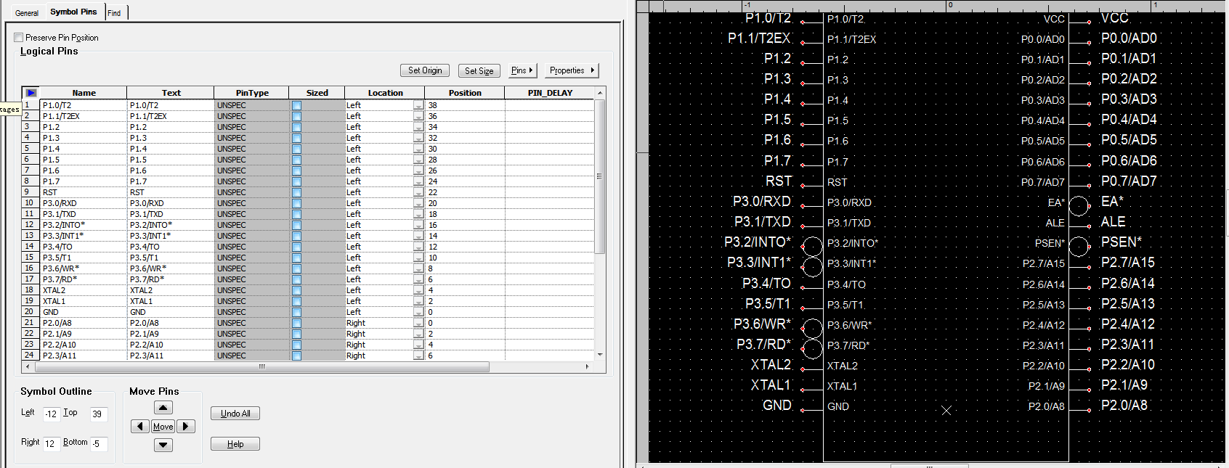
四、原理图建库
调整元件外框和管脚位置
Notes:
1. 干什么的，用在哪，由几部分组成；（直观、草图）
31

Slide 32
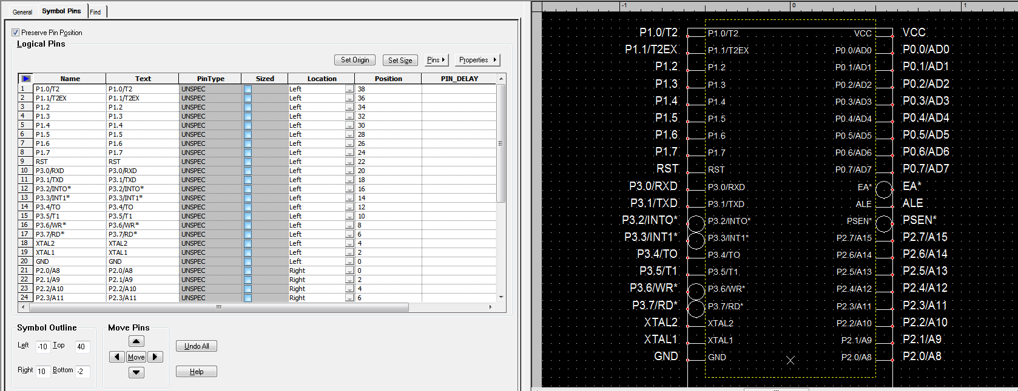
四、原理图建库
调整元件外框和管脚位置
Notes:
1. 干什么的，用在哪，由几部分组成；（直观、草图）
32

Slide 33
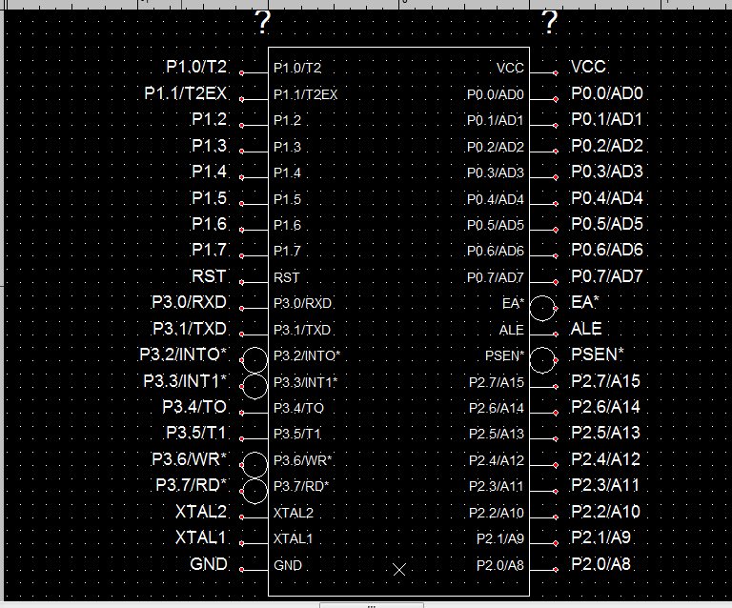
四、原理图建库
调整元件外框和管脚位置
Notes:
1. 干什么的，用在哪，由几部分组成；（直观、草图）
33

Slide 34
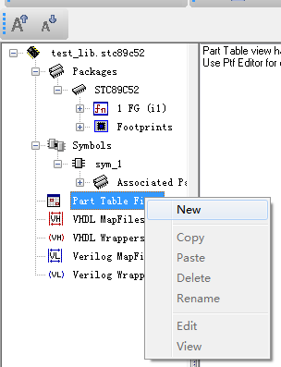
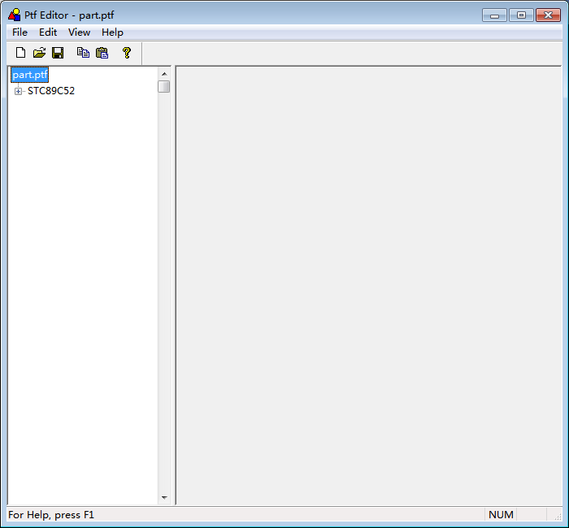
四、原理图建库
添加Part Table File
Notes:
1. 干什么的，用在哪，由几部分组成；（直观、草图）
34

Slide 35
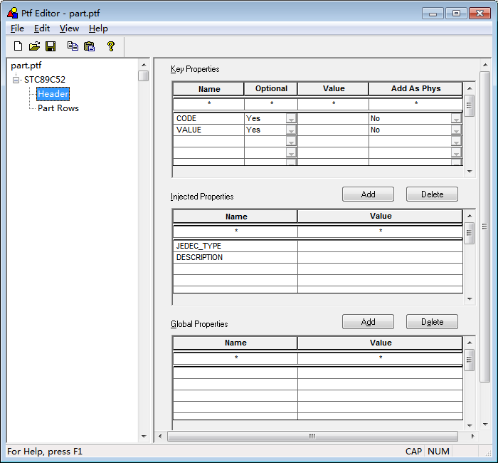
四、原理图建库
添加Part Table File
Notes:
1. 干什么的，用在哪，由几部分组成；（直观、草图）
35

Slide 36
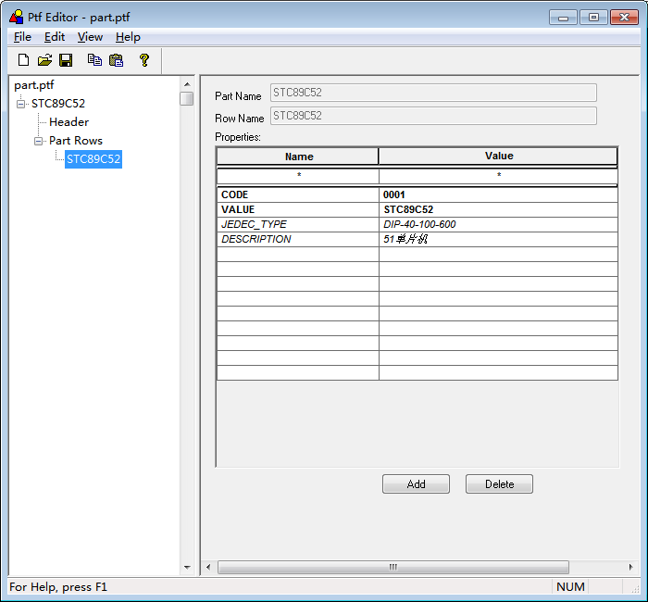
四、原理图建库
添加Part Table File
Notes:
1. 干什么的，用在哪，由几部分组成；（直观、草图）
36

Slide 37
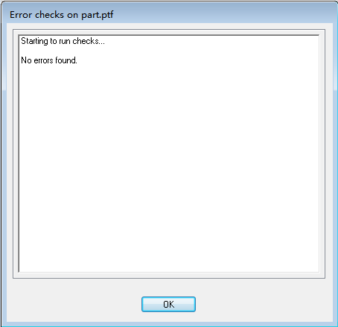
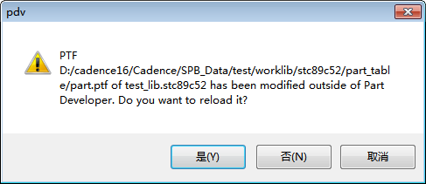
四、原理图建库
添加Part Table File
Notes:
1. 干什么的，用在哪，由几部分组成；（直观、草图）
37

Slide 38
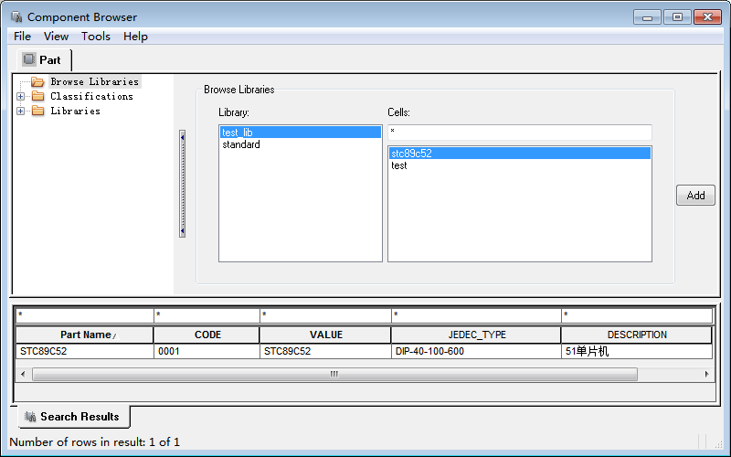
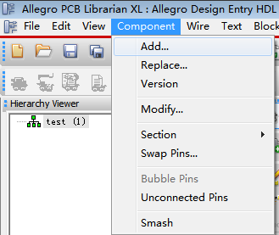
四、原理图建库
原理图检查
Notes:
1. 干什么的，用在哪，由几部分组成；（直观、草图）
38

Slide 39
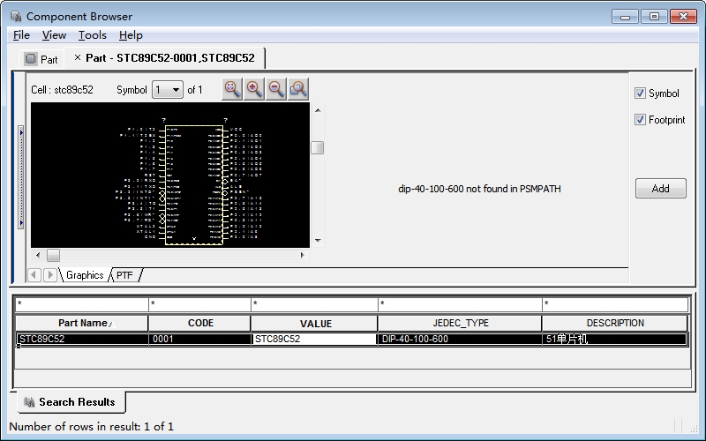
四、原理图建库
原理图检查
Notes:
1. 干什么的，用在哪，由几部分组成；（直观、草图）
39

Slide 40
五、PCB封装建库
PAD的设计
开始→程序→Cadence
Release 17.2
→PCB Editor Utilities
→Padstack Editor
Notes:
1. 干什么的，用在哪，由几部分组成；（直观、草图）
40

Slide 41
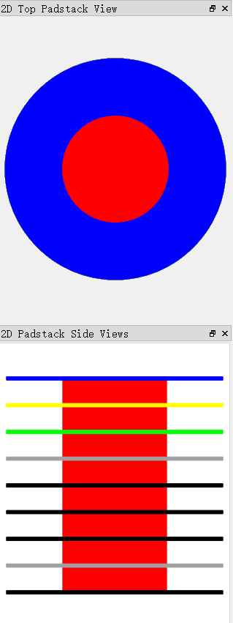
五、PCB封装建库
PAD的设计
https://blog.csdn.net/LGCPCB/article/details/88344124
Cadence 17.2 焊盘制作指南
本次课程统一使用Pad70cir25d
Notes:
1. 干什么的，用在哪，由几部分组成；（直观、草图）
41

Slide 42
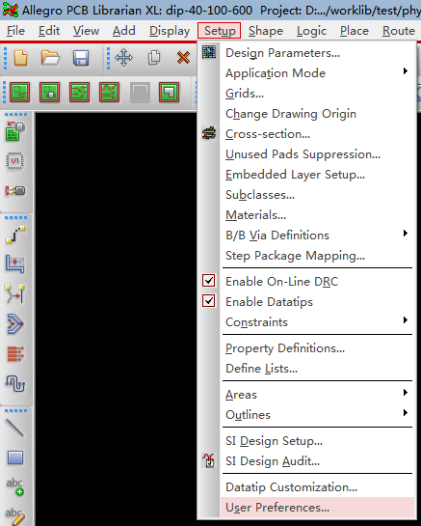
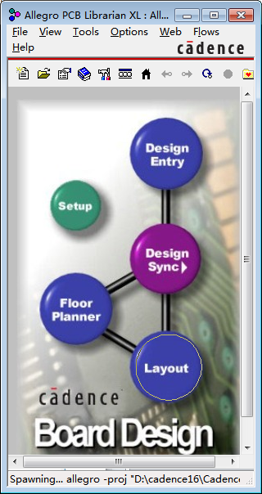
五、PCB封装建库
PCB封装库设计
Notes:
1. 干什么的，用在哪，由几部分组成；（直观、草图）
42

Slide 43
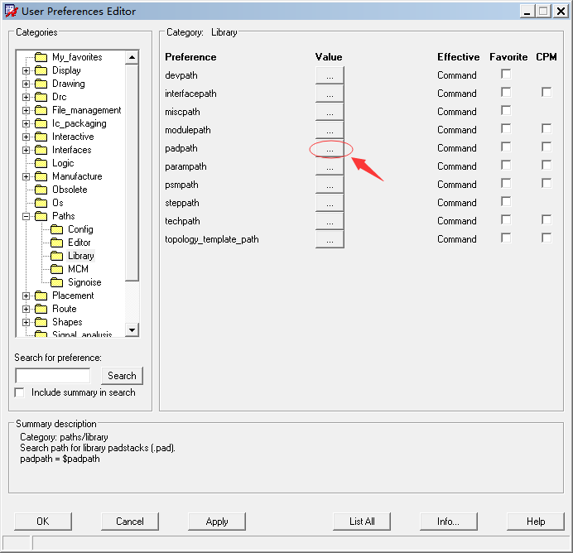
五、PCB封装建库
PCB封装库设计
Notes:
1. 干什么的，用在哪，由几部分组成；（直观、草图）
43

Slide 44


五、PCB封装建库
PCB封装库设计
Notes:
1. 干什么的，用在哪，由几部分组成；（直观、草图）
44

Slide 45

五、PCB封装建库
PCB封装库设计
Notes:
1. 干什么的，用在哪，由几部分组成；（直观、草图）
45

Slide 46

五、PCB封装建库
PCB封装库设计（wizard）
Notes:
1. 干什么的，用在哪，由几部分组成；（直观、草图）
46

Slide 47

五、PCB封装建库
PCB封装库设计（wizard）
Notes:
1. 干什么的，用在哪，由几部分组成；（直观、草图）
47

Slide 48

五、PCB封装建库
PCB封装库设计（wizard）
Load Template→是
Notes:
1. 干什么的，用在哪，由几部分组成；（直观、草图）
48

Slide 49

五、PCB封装建库
PCB封装库设计（wizard）
Notes:
1. 干什么的，用在哪，由几部分组成；（直观、草图）
49

Slide 50

五、PCB封装建库
PCB封装库设计（wizard）
Notes:
1. 干什么的，用在哪，由几部分组成；（直观、草图）
50

Slide 51

五、PCB封装建库
PCB封装库设计（wizard）
Notes:
1. 干什么的，用在哪，由几部分组成；（直观、草图）
51

Slide 52


五、PCB封装建库
PCB封装库设计（wizard）
Notes:
1. 干什么的，用在哪，由几部分组成；（直观、草图）
52

Slide 53

五、PCB封装建库
PCB封装库设计（wizard）
Notes:
1. 干什么的，用在哪，由几部分组成；（直观、草图）
53

Slide 54

五、PCB封装建库
PCB封装库设计（wizard）
Notes:
1. 干什么的，用在哪，由几部分组成；（直观、草图）
54

Slide 55

五、PCB封装建库
PCB封装库设计（wizard）
Notes:
1. 干什么的，用在哪，由几部分组成；（直观、草图）
55

Slide 56

五、PCB封装建库
PCB封装库设计（wizard）
Notes:
1. 干什么的，用在哪，由几部分组成；（直观、草图）
56

Slide 57

五、PCB封装建库
PCB封装库设计（wizard）
Notes:
1. 干什么的，用在哪，由几部分组成；（直观、草图）
57

Slide 58


五、PCB封装建库
PCB封装库设计（wizard） D:\Cadence\SPB_Data\test\worklib\test\physical
Notes:
1. 干什么的，用在哪，由几部分组成；（直观、草图）
58

Slide 59

五、PCB封装建库
PCB封装库设计（wizard）
Notes:
1. 干什么的，用在哪，由几部分组成；（直观、草图）
59

Slide 60

五、PCB封装建库
PCB封装库设计（无向导）
Notes:
1. 干什么的，用在哪，由几部分组成；（直观、草图）
60

Slide 61


五、PCB封装建库
PCB封装库设计（无向导）
Notes:
1. 干什么的，用在哪，由几部分组成；（直观、草图）
61

Slide 62


五、PCB封装建库
PCB封装库设计（无向导）
Notes:
1. 干什么的，用在哪，由几部分组成；（直观、草图）
62

Slide 63


五、PCB封装建库
PCB封装库设计（无向导）
添加引脚（焊盘）
选择焊盘，水平方向打两个，间距400mil，向右方向递增，第一个pin为1。
Notes:
1. 干什么的，用在哪，由几部分组成；（直观、草图）
63

Slide 64




五、PCB封装建库
PCB封装库设计（无向导）
2
1
3
4
Notes:
1. 干什么的，用在哪，由几部分组成；（直观、草图）
64

Slide 65




五、PCB封装建库
PCB封装库设计（无向导）
2
1
4
3
注意：Place_Bound中加入的是实心的Shape。
Silkscreen丝印中加入的是空心的Line。
Notes:
1. 干什么的，用在哪，由几部分组成；（直观、草图）
65

Slide 66


五、PCB封装建库
PCB封装库设计（无向导）
2
1
3
4
Notes:
1. 干什么的，用在哪，由几部分组成；（直观、草图）
66

Slide 67



五、PCB封装建库
PCB封装库设计（无向导）
Notes:
1. 干什么的，用在哪，由几部分组成；（直观、草图）
67

